Slide 1
PROFETAS MENORES
GRUPO LIVRO DATA a.C.
ISRAEL JONAS 780 – 750
AMÓS 765 – 750
OSÉIAS 755 – 715
JUDÁ OBADIAS 840 ou 586
JOEL 835 – 796
MIQUÉIAS 740 – 690
NAUM 663 – 612
HABACUQUE 606 – 604
SOFONIAS 625
PÓS EXÍLIO AGEU 520
ZACARIAS 520 – 518
MALAQUIAS 450 - 400

Slide 2
LIÇÕES EM OBADIAS

Slide 3
OBADIAS
O menor livro do Antigo Testamento.
Obadias e Naum > nunca foram mencionados no Novo Testamento.
Profecias às nações gentílicas.
Obadias > Edom
Naum > Assíria
Habacuque > Babilônia

Slide 4
AUTOR
Seu nome significa "o servo [ou adorador] do SENHOR".
Nome comum em Israel (1Rs 18.3-16; 1Cr 3.21; 7.3; 8.38; 9.16; 12.9; 27.19; 2Cr 17.7; 34.12; Ed 8.9; Ne 10.5; 12.25).

Slide 5
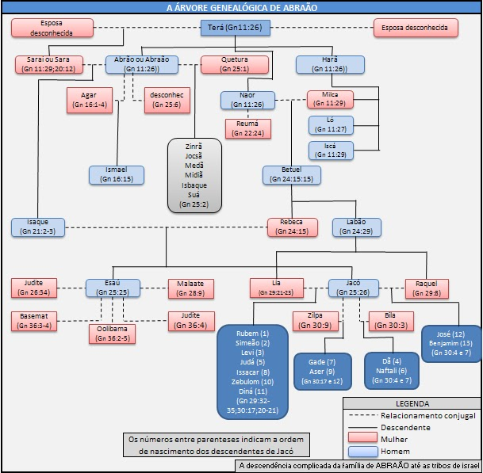
Extraído da internet
http://leiturabiblicacronologicaebad.blogspot.com/2016/01/

Slide 6
A história dos edomitas começa em Gênesis.
Gravidez de Rebeca, mulher de Isaque e nora de Abraão. Deus disse: “Duas nações há no teu ventre, dois povos, nascidos de ti, se dividirão: um povo será mais forte que o outro, e o mais velho servirá o mais moço” (Gn 25.23).
Jacó e Esaú eram inimigos, depois de muitos anos, se reconciliaram.
Seus descendentes, porém, viviam em conflito.

Slide 7
OBADIAS
Mensagem muito parecida com a profecia de Jeremias 49:7-27.
Divide-se em três partes principais:
01 a 09 > castigo que Deus traria sobre Edom.
10 a 16 > os motivos desta sentença divina.
17 a 21 > profecias da vitória do povo de Deus, e incluem linguagem messiânica.

Slide 8
SUBDIVISÃO
1.1 – 4: Profecia contra Edom
1.5 – 10: Alegria em Edom e dor em Jerusalém
1.11 – 16: Consequências!
1.17 – 21: O Reino será do Senhor

Slide 9
VERDADES FUNDAMENTAIS
Deus cuida e dará vitória ao seu povo.
Deus adverte, mas no final julgará aqueles que perseguem o seu povo.
O fiel povo de Deus herdará o seu reino.

Slide 10
DEUS É LONGANIMO, MAS...
Dt .23.7-8
Am 1.11-12
Queda de Jerusalém (Edom está do lado dos babilônicos)
Edomitas <><> Idumeus
Herodes o Grande > Rei dos Judeus (37 aC) (mandou matar as crianças)

Slide 11
DEUS É LONGANIMO, MAS...
Herodes Antipas > matou João Batista
> mandou Jesus para Pilatos
Herodes Agripas I > matou a Tiago
> prender a Pedro
> morreu comido por vermes
Herodes Agripas II > (Paulo era o evangelista)
No ano 70 dC > Jerusalém é destruída e o povo edomita é eliminado.

